Slide 1
Machine learning project :
Travail réalisé par: Dadda karima
Rendu le :30 - 11- 2021

Slide 2
Plan :
La régression logistique
  Apprentissage supervisé
  Le modèle de régression logistique
  Fonction coût
  Gradient descente
Dbscan
  Apprentissage non-supervisé
  Exemples
  principe

Slide 3

l’apprentissage supervisé
Les régressions
Les classifications
Régression Logistique:
permet de résoudre des problèmes de classification binaires.
utilisée pour estimer la probabilité qu'une instance appartienne à une classe particulière

Slide 4
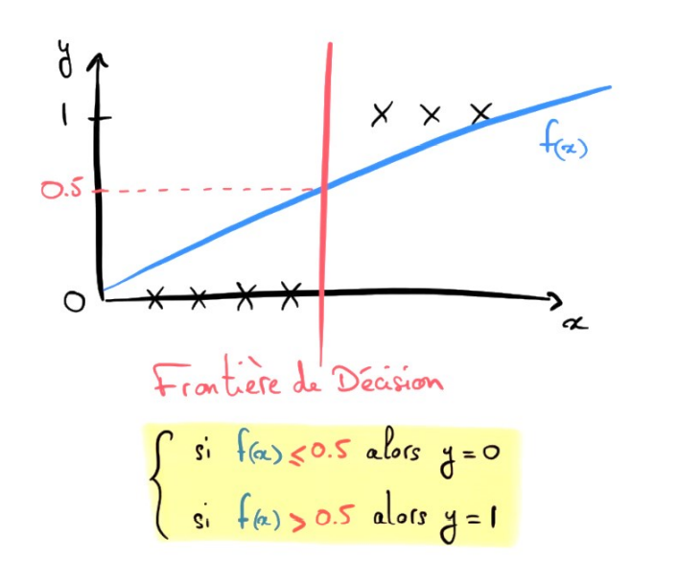
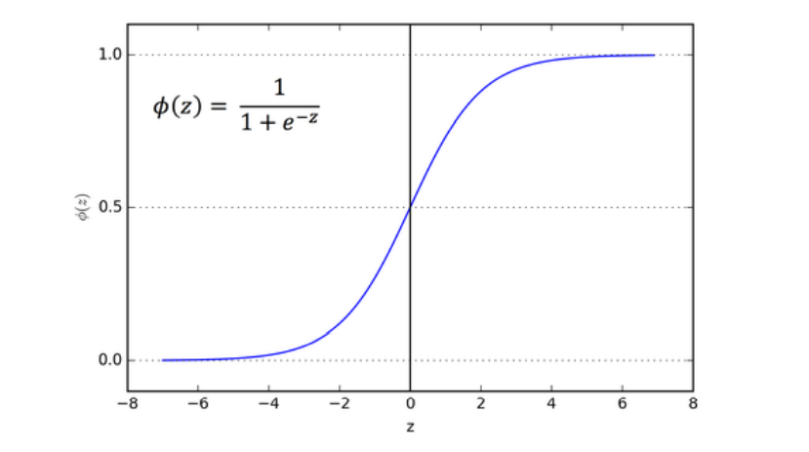
Le modèle de Régression logistique
Une nouvelle fonction
c’est la fonction logistique=fonction sigmoïde Cette fonction a la particularité d’être toujours comprise en 0 et 1.

Slide 5


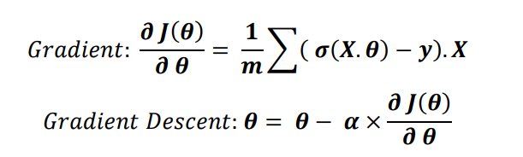
On utilise alors la fonction logarithme pour transformer la fonction sigma en fonction convexe.
Fonction coût :
Gradient Descent:
Notes:
Cette fonction de coût est logique car - log(t) devient très grand lorsque t s'approche de 0.
le coût sera donc important si le modèle estime une probabilité proche de 0 pour une instance positive,
et il sera également très élevé si le modèle estime une probabilité proche de 1 pour une instance négative.
D'un autre côté, - log(t) est proche de 0 lorsque t est proche de 1, donc le coût sera proche de 0 si la probabilité estimée est proche de 0 pour une instance négative ou proche de 1 pour une instance positive, ce qui est précisément ce que nous voulons.
La fonction de coût sur l'ensemble de l'apprentissage est simplement le coût moyen sur toutes les instances d'apprentissage.
Elle peut être écrite en une seule expression (comme vous pouvez le vérifier facilement), appelée la perte logarithmique, illustrée dansTraduit avec www.DeepL.com/Translator (version gratuite)
elle calcule l'erreur de prédiction et la multiplie par la valeur de la jème caractéristique.
l'erreur de prédiction et la multiplie par la valeur de la jème caractéristique, puis elle calcule la
moyenne sur toutes les instances d'apprentissage.

Slide 6
DBSCAN:Density-Based Spatial Clustering of Applications with Noise
L'apprentissage non supervisés :
  utilisés pour classer des données non étiquetées.
Cet algorithme définit les clusters comme des régions continues de haute densité.
Il existe deux paramètres clés de DBSCAN :
epsilon : La distance qui spécifie les voisinages.
Min_Points : Le nombre minimum de points de données pour définir un cluster.
Notes:
En d'autres termes, les échantillons utilisés pour former notre modèle ne sont pas associés à des catégories prédéfinies.
L'idée principale de DBSCAN est qu'un point appartient à un cluster s'il est proche de nombreux points de ce cluster.

Slide 7
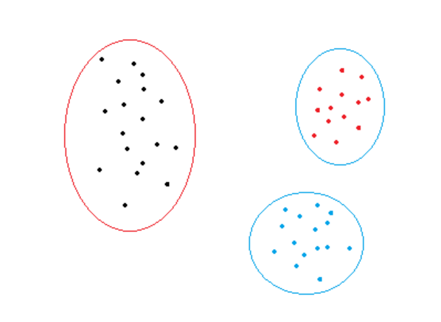
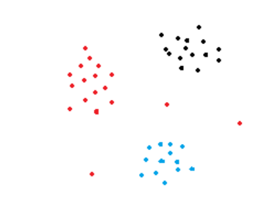
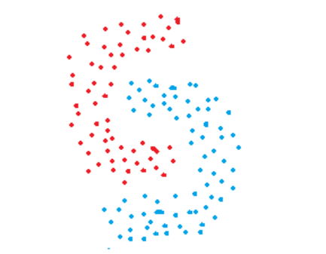
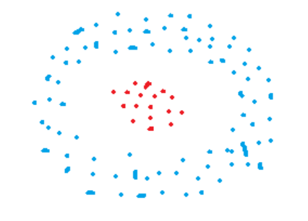
Exemples
l'ensemble de données de la figure peut facilement être divisé en trois groupes en utilisant l'algorithme k-means.
Les points de données dans ces figures sont regroupés selon des formes arbitraires ou comprennent des valeurs aberrantes.
Notes:
Les points de données dans ces figures sont regroupés selon des formes arbitraires ou comprennent des valeurs aberrantes. Les algorithmes de regroupement basés sur la densité sont très efficaces pour trouver les régions à forte densité et les valeurs aberrantes. Il est très important de détecter les points aberrants pour certaines tâches, par exemple la détection d'anomalies.

Slide 8
Le principe :
  l'algorithme compte combien d'instances sont situées à une petite distance ε(epsilon) de celle-ci.
  Si une instance a au moins min_échantillons d'instances dans son ε-voisinage (y compris elle-même), elle est considérée comme une instance centrale.
Notes:
Le principe :
Pour chaque instance, l'algorithme compte combien d'instances sont situées à une petite distance ε(epsilon) de celle-ci. Cette région est appelée le ε-neighborhood de l'instance.
Si une instance a au moins min_échantillons d'instances dans son ε-voisinage (y compris elle-même), elle est considérée comme une instance centrale. En d'autres termes, les instances centrales sont celles qui sont situées dans des régions denses.
Toutes les instances du voisinage d'une instance centrale appartiennent au même cluster. Cela peut inclure d'autres instances centrales, par conséquent une longue séquence d'instances centrales voisines forme un seul cluster.
Toute instance qui n'est pas une instance centrale et qui n'en a pas dans son voisinage est considérée comme une anomalie.

Slide 9
  une longue séquence d'instances centrales voisines forme un seul cluster.
  Toute instance qui n'est pas une instance centrale et qui n'en a pas dans son voisinage est considérée comme une anomalie.

Slide 10
Cet algorithme fonctionne bien si tous les clusters sont suffisamment denses, et s'ils sont bien séparés par des régions à faible densité.

